Slide 1

SLJ: PISANA ČRKA T, PONOVIM
LUM: POMLADNI MOBILE
2. C V PETEK, 9. 4. 2021

Slide 2
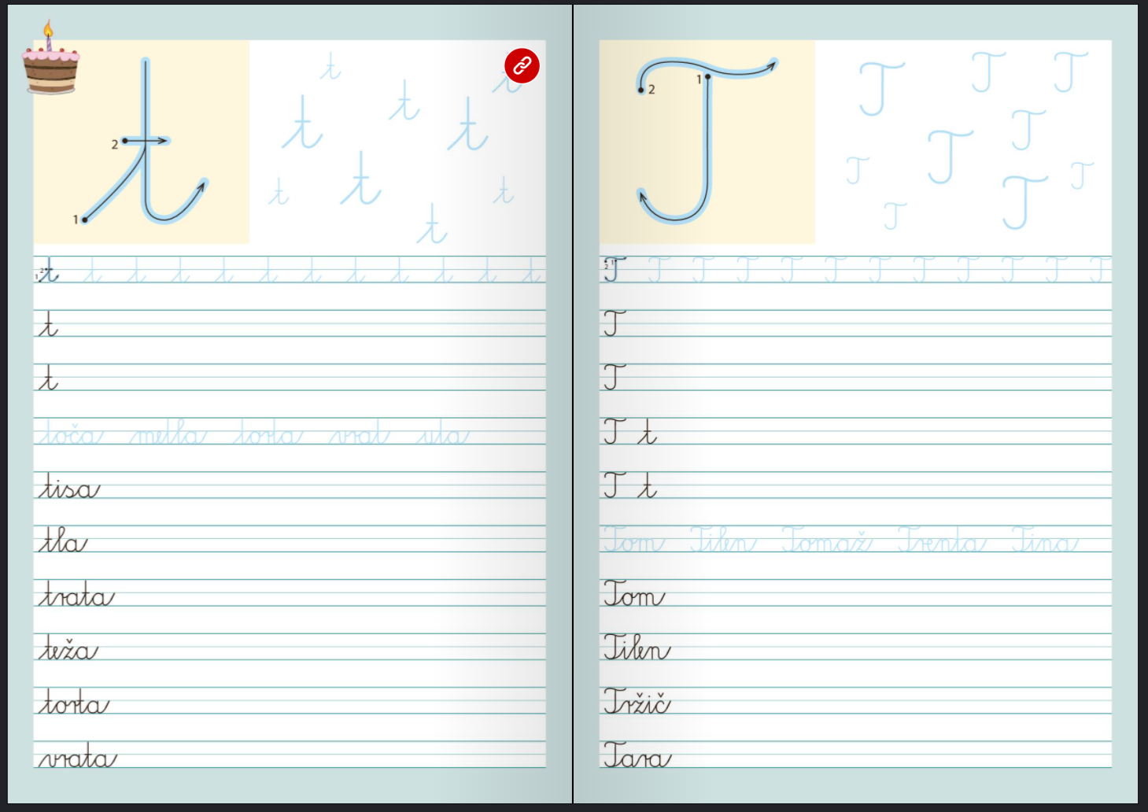
SLJ: ZAPIS PISANE ČRKE L IN PONOVIM V DZ/35, 36
PRIKAZ ZAPISA ČRKE L
V šoli smo pogledali zapis črke, lahko pa klikneš še na povezavo in poiščeš zapis male in velike pisane črke t.
V zvezku bodite pozorni na popravek črke r.
Pazite, kako sedite, pri zapisu se potrudite!
Vem, da zmorete!

Slide 3
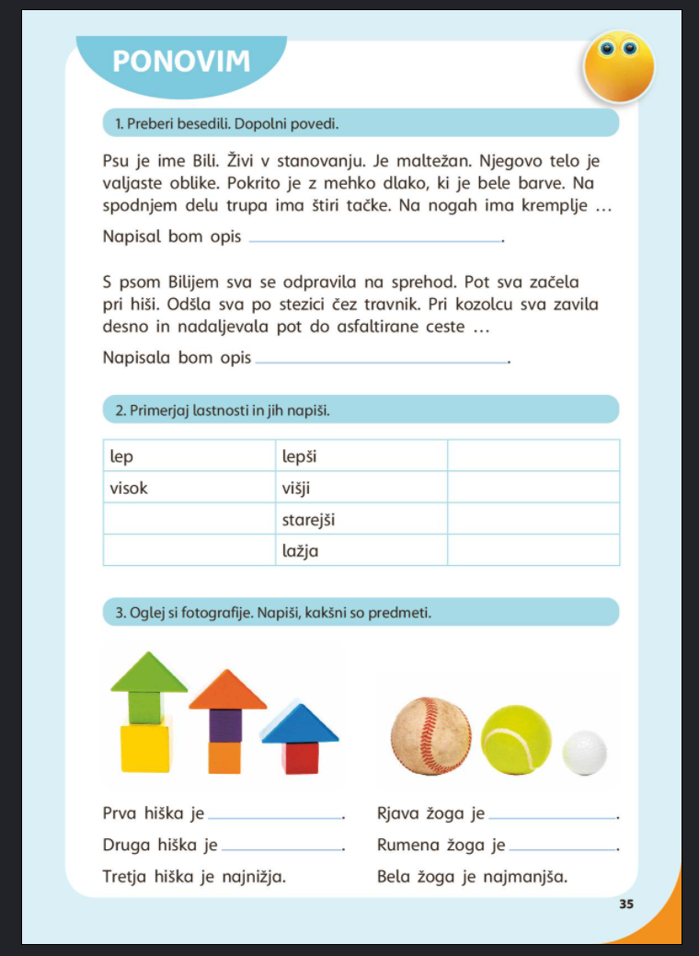
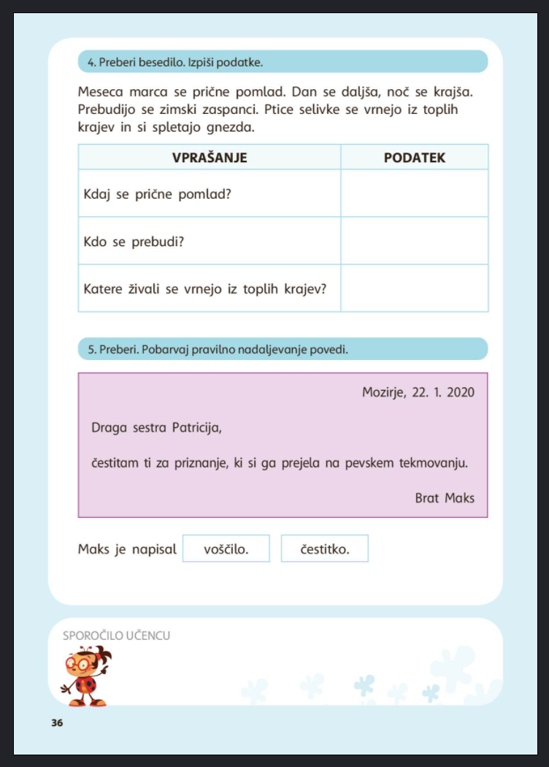

Z BESEDO ALI DVEMA!
PREGLEDALI BOMO V PONEDELJEK V ŠOLI!
POGLEJ BESEDO, KI JO PRIMERJAŠ!

Slide 4
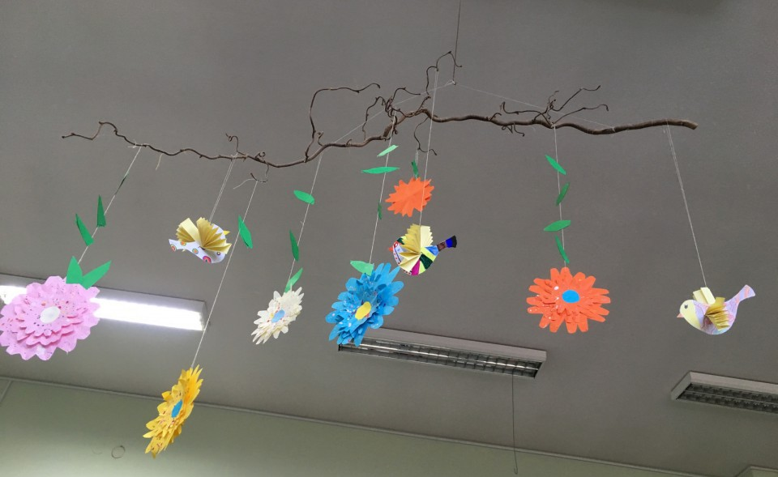
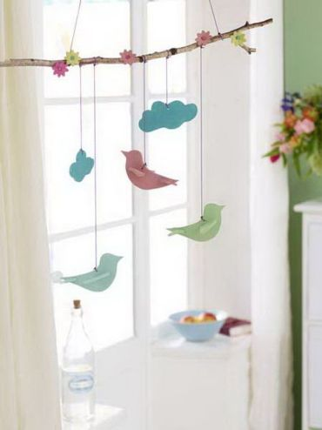
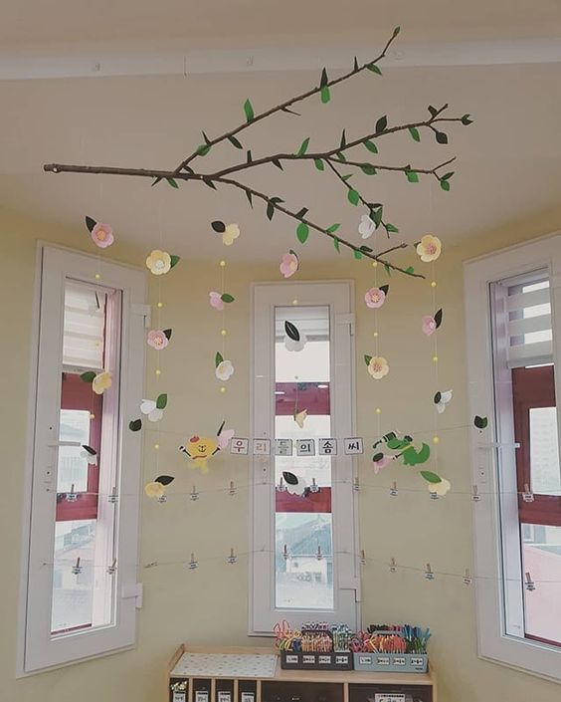
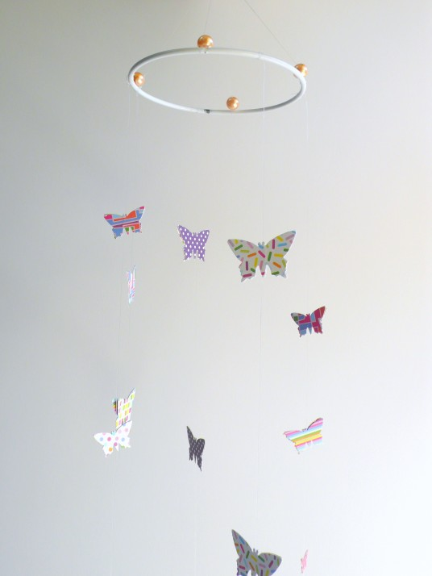

LUM: POMLADNI MOBILE (SE PREMIKA)
POSTOPEK:
V naravi poiščeš eno ali več vejic
Iz barvnega papirja (lahko tudi iz reklamnih letakov) izrežeš rožice, ptičke, metuljčke…
Poljubno okrasiš vejico, obesiš na vrvice ali volno.
Bodi čim bolj domiseln, uživaj pri delu
Vesela bom kakšne fotografije izdelka
Če se potrudiš, je lahko to lepa dekoracija za dom
Prilagam nekaj idej, da si predstavljaš, kaj boš delal.
VIR: internet

Slide 5

ŠPORT:
Izberi vsaj eno aktivnost!
Celotno telo:
https://www.youtube.com/watch?v=sMv6wUbXyM4
Zibalna vaja (trebušne mišice):
https://www.youtube.com/watch?v=jtzDmpwGU7o
Ples za boljše počutje:
https://www.youtube.com/watch?v=JrOeIyXxH0Y
UŽIVAJ ČEZ VIKEND, ČIM VEČ SE GIBAJ NA SVEŽEM ZRAKU IN SE SPET VIDIMO V PONEDELJEK! JUHUUU

